Slide 1

Почему наши дети уходят
из церкви???
Подготовила рук-ль ОДС КСМ Сахарова Татьяна

Slide 2
Дети – настоящее и будущее
Наше отношение к ним сегодня предопределяет их будущее завтра
Наши отношения с ними сегодня предопределяют их отношения с нами завтра

Slide 3
От того поймем ли мы их зависит поймут ли они нас
От того принимаем ли мы их зависит примут ли они наши принципы и убеждения
От того приведем ли мы их к Спасителю зависит будут ли наши церкви существовать завтра

Slide 4
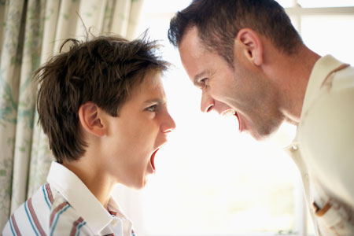

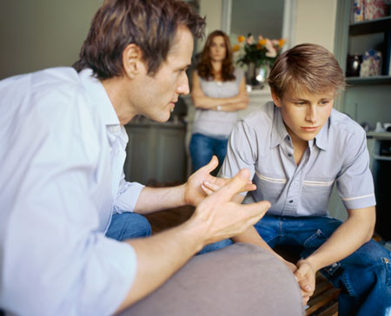
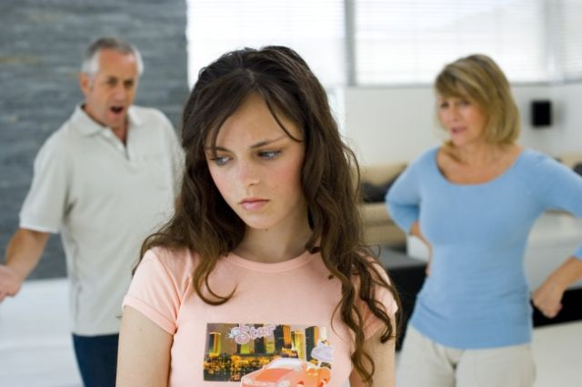
Особенности возраста и времени

Slide 5
Физиологические изменения
Поиск своего «я»
Сталкиваются с непониманием
Взросление и отделение от родителей

Slide 6
Подвергают сомнению
Первые симпатии
Угрозы современности

Slide 7
Поколение Z или Они другие!
  Интернет – решает все
  Информация вокруг
  «Одиночество в сети»
  Поколение потребителей

Slide 8
Музыка – это очень важно
Легко транслируют свои мысли друзьям (сети)
Несколько дел одновременно
Взрослый – не эксперт

Slide 9
Причины ухода:
    Личные проблемы:
    Не знают Христа (знают истории)
    Личное решение
    Привычка
    Отсутствие «хорошей гордости»
    Влияние окружающих
    Влияние СМИ

Slide 10
    Проблемы церкви:
    Недостаток любви
    Фарисейство
    Непонимание
    Не адаптировано
    Не вовлеченность
    Женская экспансия

Slide 11
Проблемы «дома»:
Занятость родителей
Отсутствие семейного алтаря
Отсутствие «передачи веры»
Двойные стандарты

Slide 12
Как исправить:
Любить их и принимать такими какие они есть
Важно общество, где они не одиноки
Показать Христа!
Важно делать вместе

Slide 13
Личный опыт сейчас!
Музыка не только то, что нравится нам
Церковь – ячейка (кафе)
Искренность и открытость

Slide 14
Не учить, а размышлять
Завоевывать авторитет
Использовать достижения
медиатехнологии
Показывать своим примером

Slide 15
«Выбивать почву из-под ног» (давать возможность им самим давать ответы, делать выводы и анализировать)
Делиться своим опытом с ними
Признавать ошибки
Не бояться нового
Отдавать их в руки Божьи

Slide 16
Урок для малышей:
Очень коротко, по существу (0-3 года1-2 минуты; 4-6 лет 5-15 минут)
Наглядные пособия и тактильные ощущения(картинки, фланелеграф, предметы, рисовать, клеить, собирать и т.д.)
Учатся через активное участие(игры, движения)
Часто повторять изученное
Почти нет разграничения реальности и воображения (использовать их воображаемые образы)
Божью любовь понимают через любящих взрослых
Любознательны (показывать/рассказывать новое)
Эмоциональны и словоохотливы (дать выговориться)

Slide 17
Урок для младших школьников:
Неугомонные (принести/подать/разложить/держать и тд.)
Учатся через конкретные примеры
Хорошо запоминают (стихи, песни)
Любят секреты и друзей(загадки, ребусы, секреты)
Любят игры в группах
Подражают (привлеките к помощи того, кому подражают)
Любят участвовать в служении (вовлечение в богослужение, в помощь членам церкви0
Любят помогать (социальные/миссионерские)

Slide 18
Урок для подростков:
Подростки учатся лучше , если сознают , что им это необходимо
Подростки учатся лучше , если они сами ставят себе задания , и сами решают их .
Подростки имеют потребность в большей самостоятельности
Подросткам необходимо постоянно открывать что-то новое , искать смысл жизни
Подросткам необходимо знать, что учитель учится вместе с ними .

Slide 19
Подростков можно заинтересовать таким образом:
Объявите подросткам тему урока
Задайте вопрос по теме урока
Пример: «Знаете ли вы , что значит праздник Крещение ?»
Пробудите интерес к беседе , затрагивая более глубокую духовную проблему или жизненную ситуацию
Поставить перед ними проблему , рассказав эпизод из жизни , статьи , фильма.
Раскрываем суть проблемы и начинаем искать ответ в Библии вместе с ними.
У учителя должен быть план беседы , а не проповедь

Slide 20
Бог да сохранит наших детей!!!

